Slide 1
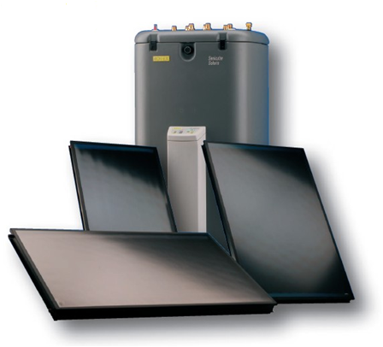
ROTEX Solaris
pokrokový solární systém
Ing. Ivo Zabloudil
product manager

Slide 2
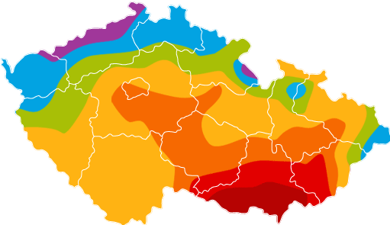
Energie slunečního záření
Energie globálního slunečního záření dopadajícího na 1m² vodorovné plochy se v ČR pohybuje okolo 1 100 kWh ročně (±10%), což odpovídá energii cca 105 m³ zemního plynu (o spalném teple 10,5 kWh/m³).
11 Kč/m³

Slide 3
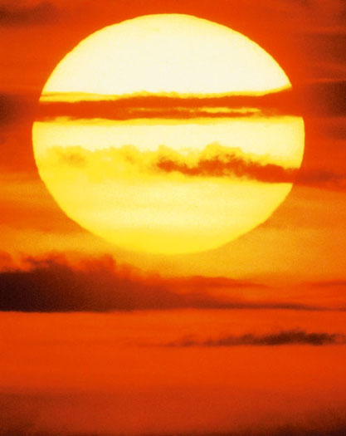
Energie slunečního záření
Sluneční energie nevyžaduje plynovou přípojku, nezatěžuje své okolí produkty spalování (je tedy šetrná k našemu zdraví a k životnímu prostředí) a je a bude k dispozici všude a zadarmo.
Při optimálních investičních nákladech ušetří solární systém cca 60-70 % nákladů na ohřev TUV a cca 20-30% nákladů na vytápění.

Slide 4
Návrh systému
požadavek zákazníka (TUV, UT, bazén, ... zapojení dalších zdrojů, … rozšíření v budoucnosti,…)
možnosti umístění (dostatek místa na střeše, sklon, orientace)
trasa potrubí (délka potrubí, sekání otvorů, estetický dopad,… u tlakového systému potřeba odvzdušňovacích ventilů na trase)
náročnost montáže (promítne se v ceně)

Slide 5
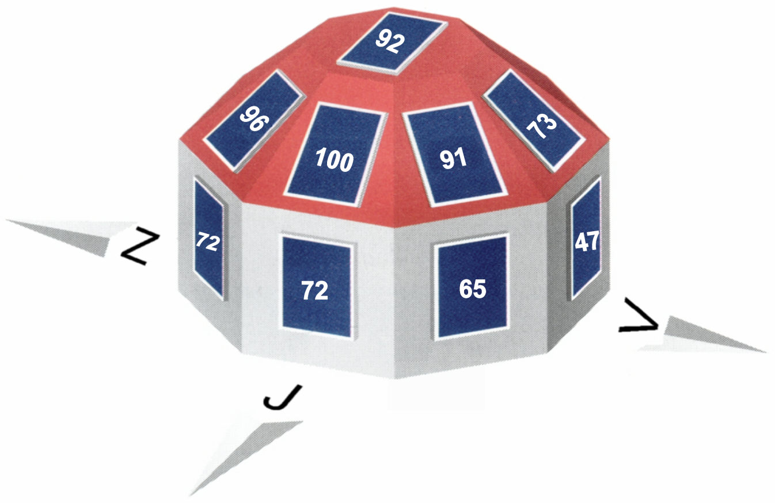
Orientace a sklon panelů v ČR
sezónní letní provoz sklon 30°
sezónní zimní provoz 75°
celoroční provoz 45°
ideální orientace 5° JZ

Slide 6
Pokrytí výroby TV solárním ziskem
Roční průměr: 66%

Slide 7
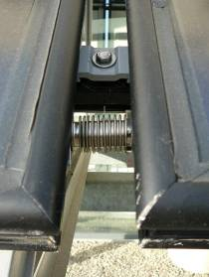
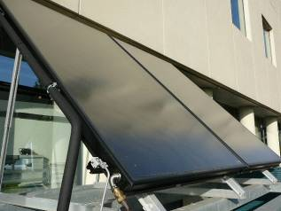
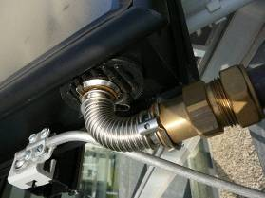
ROTEX Solaris Drain Back
Rychlý spoj mezi 2 panely bez potřeby nářadí

Slide 8
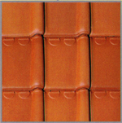
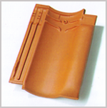
Instalace
Nastavitelná výška

Slide 9
Instalace
hlinkové konstrukce pro všechny typy střech včetně integrace

Slide 10
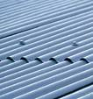
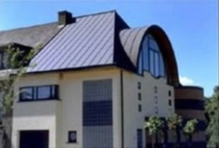
Instalace

Slide 11
Spád (beztlaký systém)
U obousměrných kolektorových přípojek musí být celé
solární kolektorové pole vyrovnáno minimálně se spádem
0,5 % k dolní přípojce kolektoru (zpětný tok).
U jednosměrné kolektorové přípojky (přípustné
max. 3 kolektory) musí být kolektory vyváženy s přesně
vodorovnou spodní hranou.
Spojovací potrubí (mezí zásobníkem a panely) musí být provedeno s průběžným spádem minimálně 2 % a bez jakéhokoli protispádu.

Slide 12
Zapojení – beztlaký systém + HPSU HT
Max. výškový rozdíl mezi zásobníkem a panely: 12m
Max. 5 panelů na 1 zásobník horké vody.

Slide 13
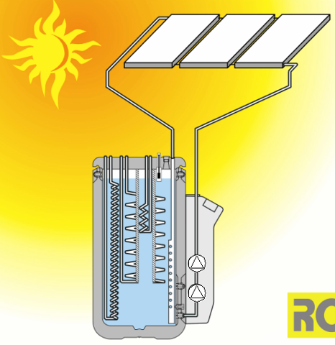
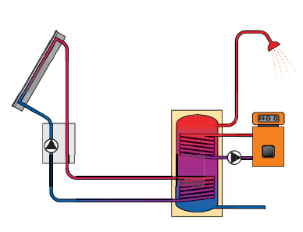
ROTEX Solaris
Beztlaký Drain Back systém
Klasický tlakový systém

Slide 14
ROTEX Solaris
Panely jsou prázdné do doby, než se zahřejí od slunečního záření

Slide 15
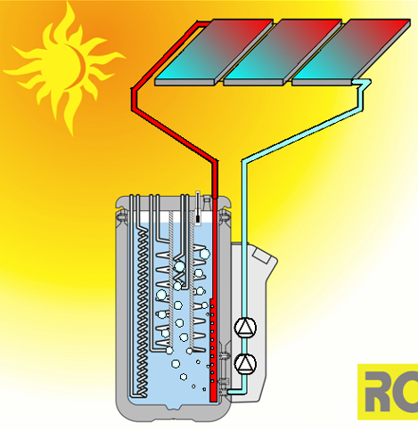
ROTEX Solaris
Při dosažení požadované teploty na solárním panelu se spustí oběhová čerpadla

Slide 16
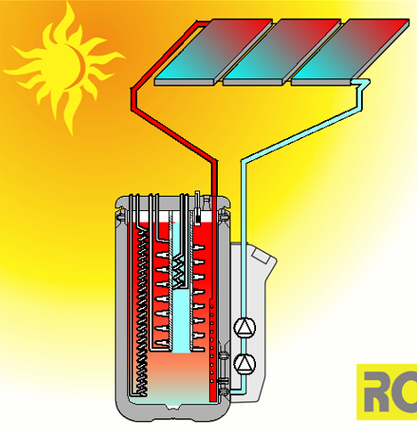
ROTEX Solaris
Voda v akumulaci je přímo ohřátá sluneční energií
(mimo zóny pro podporu vytápění)

Slide 17
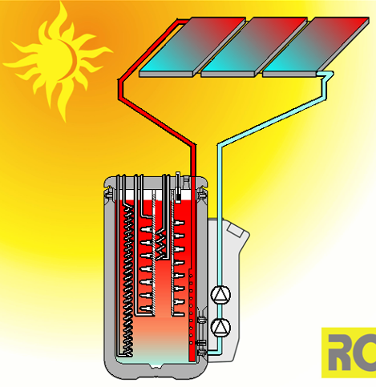
ROTEX Solaris
Poté se ohřeje i oblast pro podporu vytápění

Slide 18
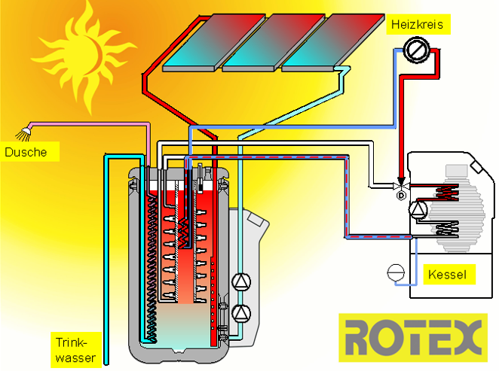
ROTEX Solaris
Topná soustava se solárním systémem ohřívající TV a podporou vytápění

Slide 19
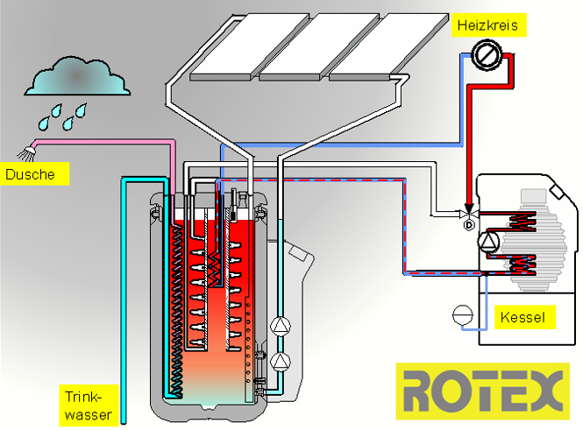
ROTEX Solaris
Ohřev topné vody na zpátečce pomocí solární energie

Slide 20
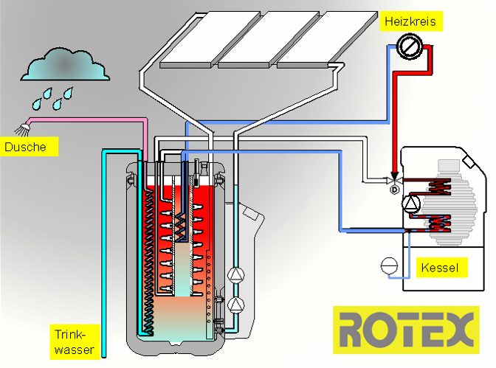
ROTEX Solaris
Ochlazení zóny pro podporu vytápění. Neochladí se voda pro ohřev TV

Slide 21
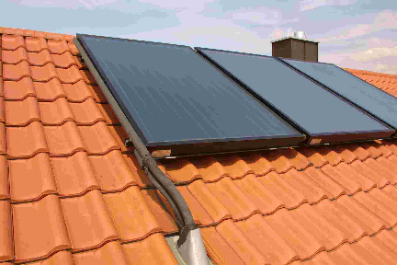
ROTEX Solaris – Drain Back solární systém
vlastnosti:
beztlakový systém
bez nemrznoucí směsi
bez expanzní nádoby a
přetlakové ochrany
BEZÚDRŽOBOVÝ systém
rychlá a jednoduchá montáž
bez výměníku mezi solárním systémem a akumulací
až o 15% vyšší účinnost oproti tlakovým systémům
bez problémů s přebytkem energie v létě
certifikace Solar Keymark

Slide 22

Děkuji za pozornost
Ing. Ivo Zabloudil
T 731 980 868 E zabloudil@enbra.cz
ENBRA, a. s. Durďákova 5, 613 00 Brno
T 545 321 203 F 545 211 208 E info@enbra.cz

